Slide 1
Whitebox Testing dan Unit Testing
AEP SUPRIADI ( 201011401195 )

Slide 2
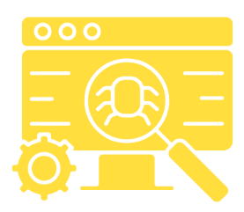
Apa itu Whitebox Testing?
Teknik pengujian software yang berfokus pada komponen didalam software seperti desain, struktur kode dan cara kerja software ketika dijalankan

Slide 3
FUNGSI Whitebox Testing?
Mencegah bug dan kerentanan
Memastikan kualitas kode
Mendukung perbaikan sejak dini

Slide 4
Teknik Whitebox Testing
Statement Coverage
Branch Coverage
Path Coverage
Basis Path Testing
Loop Testing
Compound Condition Coverage

Slide 5
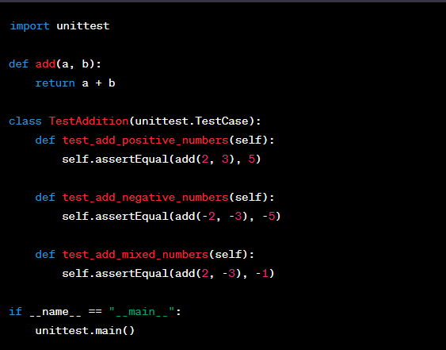
Unit Testing di Python
Library Pengujian

Slide 6
Unit Testing Best Practices
Menulis kasus uji yang mandiri
Menggunakan nama yang deskriptif untuk tes
Menjalankan pengujian secara otomatis
Menggunakan alat pelaporan hasil

Slide 7
Whitebox Testing Best Practices
Meliputi semua jalur kode yang mungkin
Menjaga keterbacaan kode
Menggunakan alat analisis statik

Slide 8
Kesimpulan
Whitebox Testing dan Unit Testing penting untuk perangkat lunak berkualitas.
Unit Testing adalah bentuk penting dari Whitebox Testing.
Python menyediakan alat dan konvensi untuk pengujian.

Slide 9
REFERENSI
https://revou.co/kosakata/white-box-testing
https://www.dicoding.com/blog/white-box-testing/

